Slide 1
第六章 狭义相对论

Slide 2
物理规律
相对于一定参考系进行表述
宏观电磁场的普遍规律
麦克斯韦方程组
在哪些参考系中成立?
参考系变换时，基本规律的形式如何改变?
基本物理量E和B如何变换?

Slide 3
电动力学
参考系问题是一个很基本的物理问题
这个问题的解决是和新时空观的建立联系在一起的。人们在研究高速运动现象，特别是电磁波的传播现象时，揭示了旧时空观的局限性，建立了新的时空观。

Slide 4
相对论主要是关于时空的理论。相对论时空观的建立是人们对物理现象认识上的一个飞跃。相对论对近代物理学的发展，特别是核物理和高能物理的发展起着重大作用。现在相对论已经成为物理学的主要基础之一。

Slide 5
狭义相对论：局限于惯性参考系的理论
广义相对论：推广到一般参考系和包括引力场在内的理论
本章仅限于讨论狭义相对论

Slide 6
狭义相对论的主要内容
(1) 惯性参考系之间时空坐标的洛伦兹变换及其物理意义,这是相对论时空观的集中反映。
(2) 物理规律在任意惯性系中可表为相同形式,即物理规律的协变性。协变性要求是对各种场和粒子间相互作用规律的探索的主要理论指导之一。

Slide 7
(3) 把电动力学基本规律—麦克斯韦方程组和洛伦兹力公式表为协变形式，从而使电动力学成为明显相对论性的理论，可用来解决任意速度带电粒子与电磁场的相互作用问题。
(4) 把力学基本规律推广为协变性的相对论力学。由此得到相对论的质量、能量和动量的关系。这些关系是原子能应用的主要理论基础，是解决高能粒子运动和转化过程的运动学问题的主要工具。

Slide 8
本章阐述狭义相对论的基本内容。
首先从实验事实出发，引入相对论的两个基本原理—相对性原理和光速不变原理，由此导出时空坐标的洛伦兹变换式，并着重讨论相对论的时空概念。

Slide 9
然后根据相对论时空观解决电动力学的参考系问题,把电动力学基本方程表为适用于一切惯性参考系的形式,并导出势和电磁场的变换关系。
最后我们把力学规律推广为相对论协变形式, 并讨论相对论质量、能量和动量关系。

Slide 10
§6.1 相对论的实验基础

Slide 11
1. 相对论产生的历史背景
经典力学
根据实践经验引入了惯性参考系
力学的基本运动定律对所有惯性系成立
关于电磁现象，人们从长期实践中总结出电磁场的基本规律，在此基础上必然提出参考系问题，即所总结出来的电磁现象的基本规律究竟适用于什么参考系。

Slide 12
参考系问题在电动力学中由于下述原因而变得更为突出
从电磁现象总结出来的麦克斯韦方程组，可以得到波动方程，并由此波动方程得出电磁波在真空中的传播速度为c。按照旧时空概念，如果物质运动速度相对于某一参考系为c，则变换到另一参考系时，其速度就不可能沿各个方向都为c。

Slide 13
从旧概念出发,电磁波只能够对一个特定参考系的传播速度为c，因而麦氏方程组也就只能对该特殊参考系成立。如果确是这样，则经典力学中一切惯性参考系等价的相对性原理在电磁现象中就不再成立。因而由电磁现象可以确定一个特殊参考系，这样便可以把相对于该特殊参考系的运动称为绝对运动。

Slide 14
寻找这个特殊参考系和确定地球相对于这参考系的运动成为上世纪末物理学家的一个重要课题。电磁学的进一步发展要求解决这一问题,而当时的科学发展水平已使得精确测量光速成为实际可能。多次实验结果都没有发现任何绝对运动的效应，从而迫使人们接受在真空中光速相对于任何惯性系都等于c的结论。

Slide 15
光速相对于任何参考系都等于c的事实与旧时空观概念发生矛盾。这个矛盾是人们第一次研究高速现象时被揭露出来的。电磁波的传播就是人们首先接触到的高速现象。在此以前，实践中所接触到的力学现象都属于低速范围(与光速相比是非常低速的)，旧时空概念就是从这些低速现象抽象出来的。旧时空观与新实验事实的矛盾反映了旧时空观的局限性，并要求人们根据新的实践结果发展和深化对时空的认识。

Slide 16
除了电磁现象之外,十九世纪末期人类的实践活动已开始深入到物质的微观领域，电子、x射线和放射性的发现推进了微观物理学的发展。
在微观领域, 人们遇到了许多新的现象和新的规律性，使经典物理学的许多基本概念都发生动摇，需要予以重新考虑。

Slide 17
这个时期物理学面临着大变革，反映新时空概念的相对论也是在这种情况下提出来的。
相对论和任何其他科学理论一样，是生产水平和科学技术发展到一定阶段的必然产物。

Slide 18
在相对论的建立过程中，人们对电磁场的认识也发生了一个飞跃。上世纪人们对一切自然现象的从识都带有机械论的局限性，对电磁现象也是这样。 人们认为既然声波水波等都是在某个介质中的机械振动的传播现象，电磁波也应该是某种充满空间的弹性介质（ 以太）内的波动现象。

Slide 19
该弹性介质就构成电磁波传播的特殊参考系 。特殊参考系被实验否定的事实以及电磁现象中理的建立，最终破除了电磁波的机械观,使人们认识到电磁波就是作为物质的电磁场本身的运动形式，而不是在某种“以太”介质的机械运动现象。

Slide 20
2.相对论的实验基础
按照旧时空观念，真空中电磁波沿任意方向的传播速度只有在某个特殊参考系中才等于c。如果能够精确测定各个方向光速的差异，就可以确定地球相对与这特殊参考系的运动，或者说相对于“以太”的运动。

Slide 21
迈克尔孙一莫来（Michelson一Morlevy）实验（1887年）是测量光速沿不同方向的差异的主要实验。
首先我们对地球运动所引起的效应作一数量级估计。 地球绕太阳运动的速度约为30 km/s，因而地球相对于“以太”参考系的运动速度υ最小应有同一数量级。

Slide 22
根据理论推算（由以下的推导可以看出），当整个实验在地球上进行时，由于地球“绝对运动”所引起的可观测效应只有(υ/c)²的数量级即10⁻⁸ 数量级。
因此，如果要设计一个实验观察地球绝对运动的效应，该实验应达到10⁻⁸的精确度。19世纪末的科学发展水平已使得这种精密测定成为可能。

Slide 23
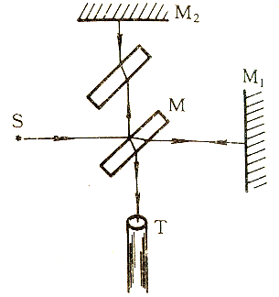
迈克尔孙一莫来实验装置。由光源S发出的光线在半反射镜M上分为两束，一束透过M，被M₁ 反射回到M，再被M反射而达目镜T；另一束被M反射至M₂ ，再反射回M而直达目镜T。
为叙述简单,设调整两臂长度使有效光程MM₁=MM₂=l。设地球相对于“以太”的绝对运动速度υ沿MM₁方向,则由于光线MM₁M与MM₂M的传播时间不同,因而有光程差,在目镜T中将观察到干涉效应。

Slide 24
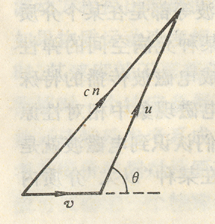
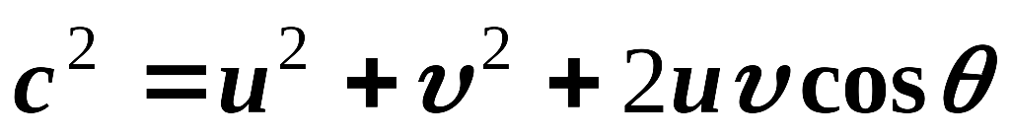
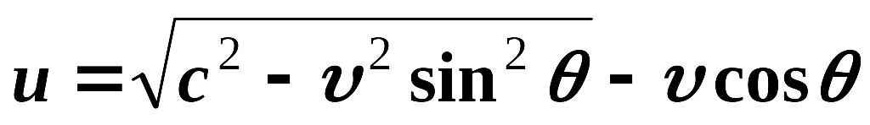
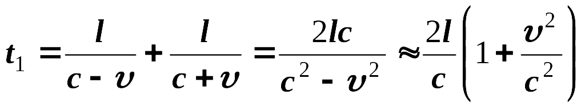
用经典速度合成法则可以计算出光线的传播时间。经典速度合成法则如图所示。图中υ表示观察者相对于以太的运动速度，u表示观察者参考系中所看到的沿θ方向传播的光速，c是以太参考系的光速。
因此，在地球上观察到沿υ方向传播的光速为c- υ，逆着υ方向传播的光速为c+ υ ，而垂直于υ方向传播的光速为(c²- υ²)^{1/2}。因此，光线MM₁M的传播时间为

Slide 25
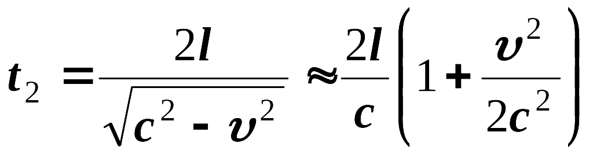
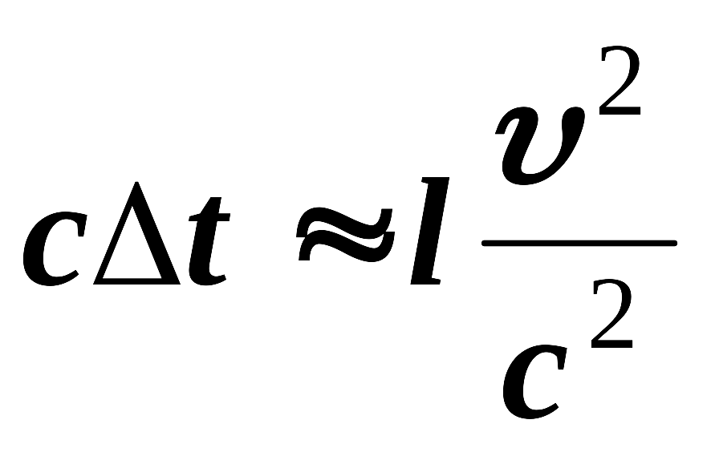
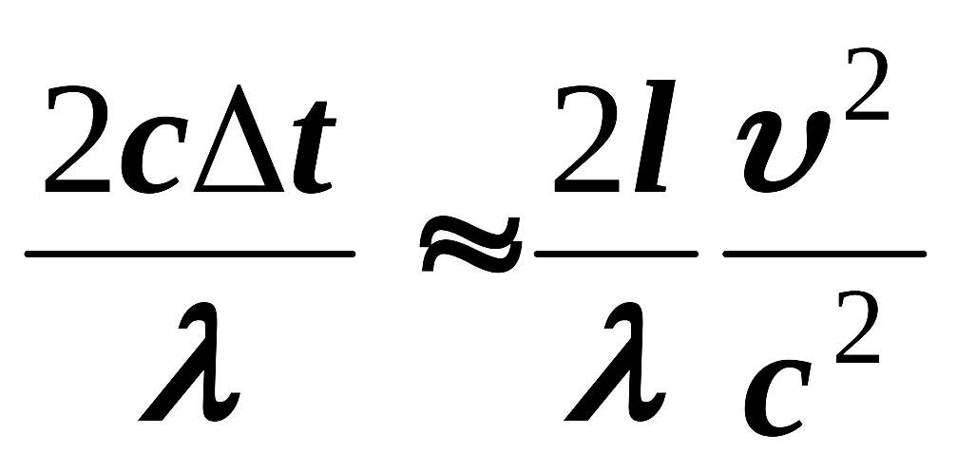
光线MM₂M的传播时间
两束光的光程差
把仪器转动90°,两束光位置互换，应该观察到干涉条纹移动个数

Slide 26
利用多次反射可以使有效臂长l达到10米左右，λ≈5×10⁻⁷ m，(v/c)² ≈10⁻⁸.干涉条纹应该移动0.4左右，而实验观察到的上限仅为0.01个。
因此，迈克尔孙一莫来实验否定了地球相对于以太的运动，否定了特殊参考系的存在，它表明光速不依赖于观察者所在参考系。

Slide 27
自从第一次实验之后，不同的实验工作者还进行过多次迈克尔孙一莫来实验，以不断提高的精度否定了地球相对于以太的运动。除了这些用光学方法做的实验之外，近年还用其他技术做过类似的实验，如1958年用微波激射所做的实验和1970年用穆斯堡尔效应所做的实验。这两实验定出地球相对于以太运动速度的上限分别为3×10⁻²km/s和5×10⁻⁵km/s。综合所有实验结果，我们可以肯定实际上不存在地球相对于以太的运动。

Slide 28
迈克尔孙实验否定了特殊参考系的存在, 表明光速不依赖于观察者所在参考系。
用星光做光源的实验还证明了光速也不依赖于光源相对于观察者的运动。

Slide 29
关于光速和光源运动无关的另一实验证据是对双星运动的观测。双星绕其质心运动,若光速依赖于光源速度的话,则双星中向着地球运动的一颗星发出的光将比另一颗星发出的光传播速度较快,因而在地球上观察到的双星运动轨道将受到歪曲。实际没有观察到这种情况,表明两颗星发出的光的传播速度是一样的。

Slide 30
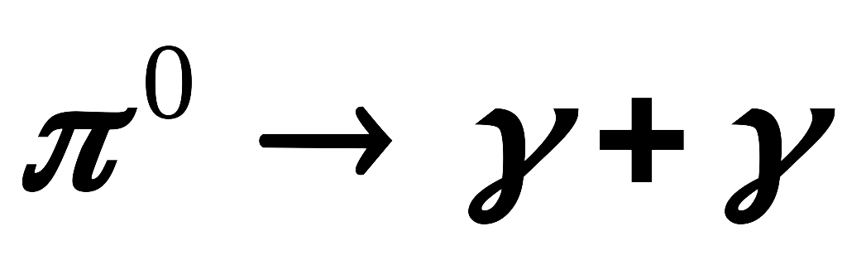
近年来用高速运动粒子作为光源进行实验,对光速不依赖于光源运动提供更精确的实验检验 。实验所用的光源为π⁰介子，它是在高能质子与 质子碰撞中产生出来的一种不稳定粒子，它的质量为电子质量的264.12倍，它的寿命为0.87×10⁻⁶s，主要衰变为两个光子
其中γ表示光子。在Alvager等人所做的实验中，π⁰介子以速度0.9975c运动，在运动中衰变为两个光子。实验测定沿π⁰介子运动方向放出的光子速度为(2.9977±0.0004)10⁸m/s，与用静止光源测得的光速一致。

Slide 31
到目前为止,所有实验都指出光速不依赖于观察者所在的参考系,而且与光源的运动速度无关。光速不变性是迄今人们认识到的电磁现象的一条基本规律。真空中的光速c是最基本的物理常量之一，它是在任意惯性参考系中测出的真空中电磁波的传播速度。
除了检验光速不变性的实验之外，对其他相对论效应都有实验检验，这些效应及其检验将在本章以后个节中加以阐述。

Slide 32
一些较为重要的实验
(1) 横向多普勒(Doppler)效应实验,证实相对论的运动时钟延缓效应(§3) 。
(2) 高速运动粒子寿命的测定,证实时钟延缓效应(§3) 。
(3)携带原子钟的环球飞行实验,证实狭义相对论和广义相对论的时钟延缓总效应。
(4)相对论质能关系和运动学的实验检验。原子核能的利用完全证实相对论质能关系。高能物理学中各种粒子的衰变、产生、碰撞和转化过程服从相对论的能量和动量守恒定律。相对论运动学已成为分析高能物理现象的一种主要工具。这是目前对狭义相对论的相当广泛和有力的实验验证(§6) 。

Slide 33
由此可以看出，狭义相对论已经有广泛的实验基础，它是正确反映当代科学实践的一门物理理论。狭义相对论是在光速不变性的实验基础上建立起来的，它否定了绝对参考系的存在，由此发展了经典力学中的相对性原理。狭义相对论的相对性原理认为，包括电磁现象和其他物理现象在内，所有惯性参考系都是等价的。在这基础上建立了相对论的时空观。

